Slide 1
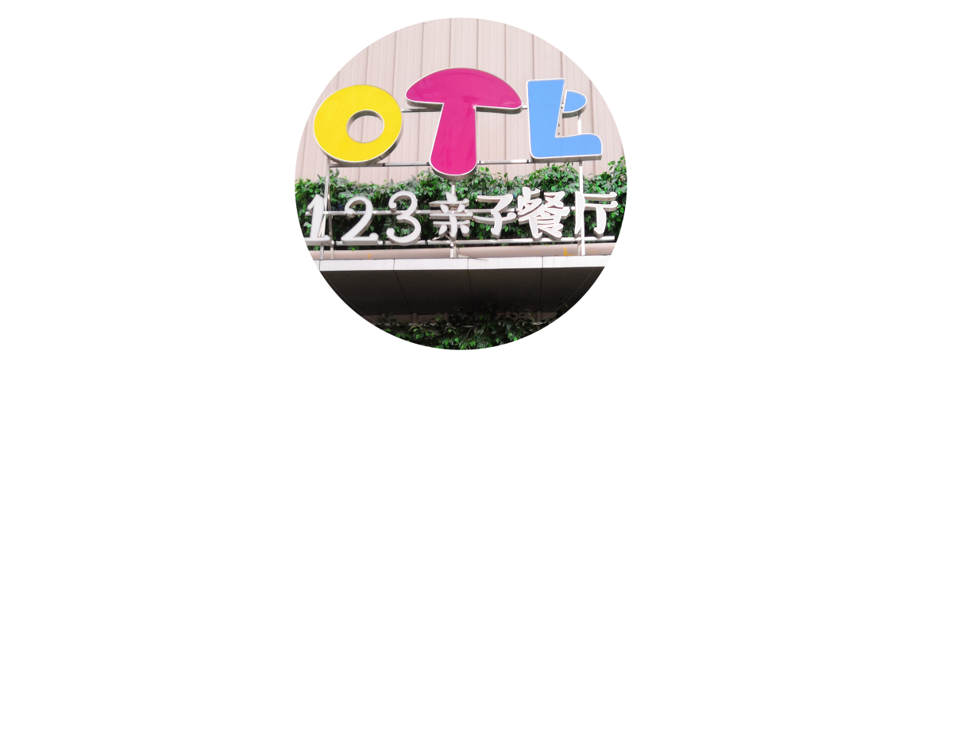
123亲子餐厅需求文档签订汇报
NPC团队
汇报人：童李丹
Notes:
版权声明：300套精品模板商业授权，请联系【锐旗设计】:https://9ppt.taobao.com，专业PPT老师为你解决所有PPT问题！

Slide 2
确定调研内容
研究分析同类型网站
制作和修改调研文档
制作需求文档
调研文档讲解和
签订需求文档

Slide 3
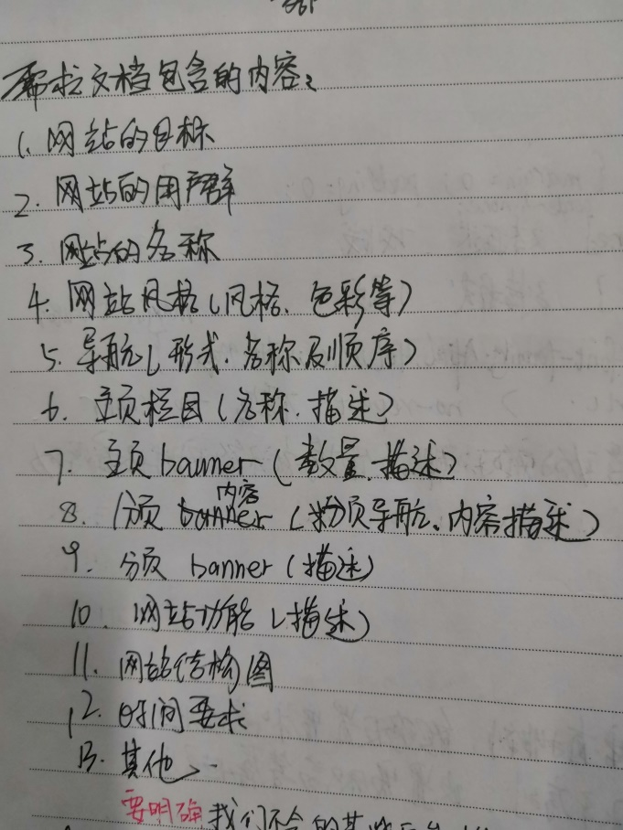
确定调研内容
Head Title
PRODUCT ONE
Head Title
PRODUCT TWO
Head Title
PRODUCT THREE
Head Title
PRODUCT FOUR

Slide 4
研究分析同类型网站

Slide 5
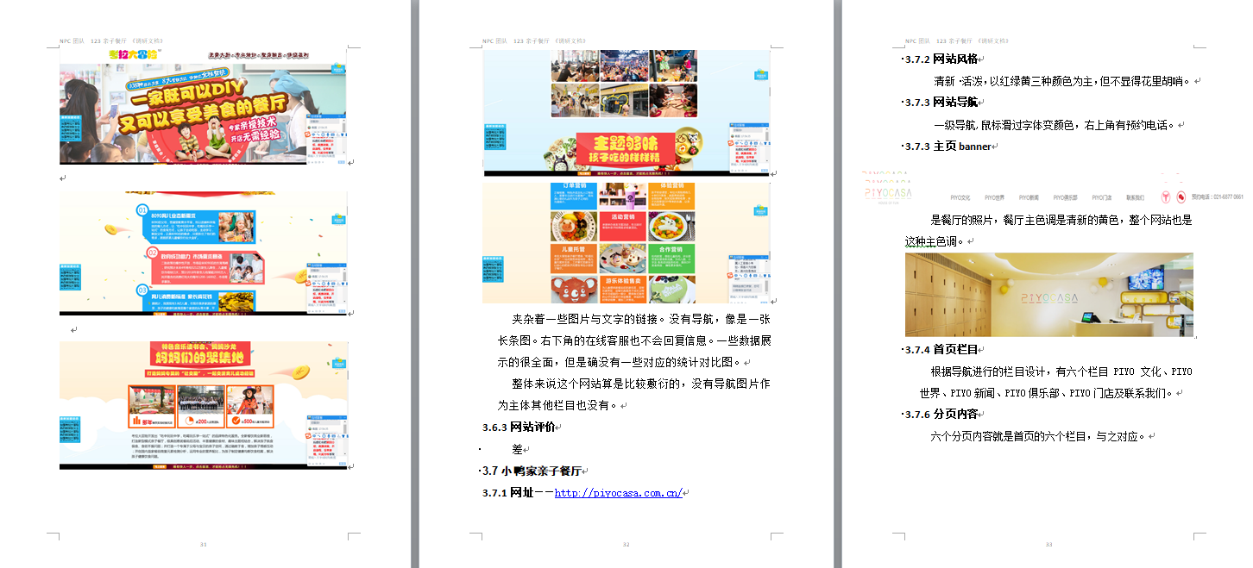
制作和修改调研文档
Option 01
p 02
Option 03
t 04
Option 05
Option 06
Option 07
Oo 08

Slide 6
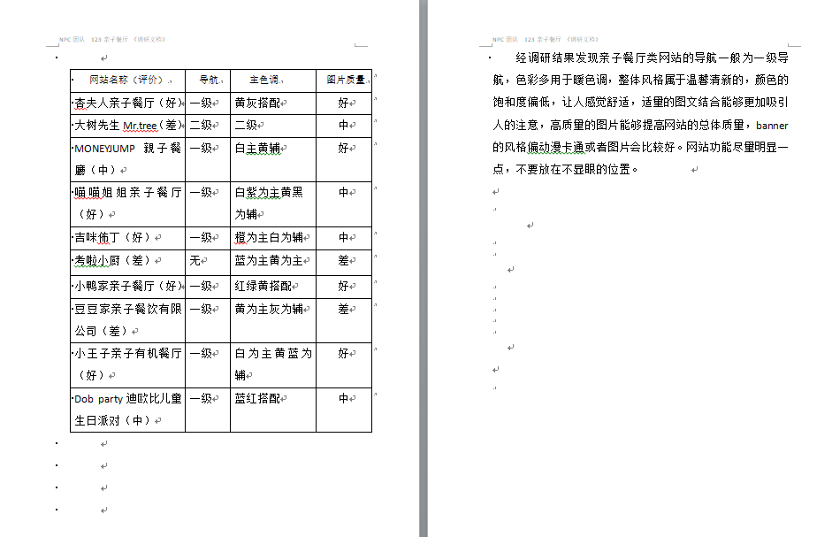
制作和修改调研文档
Option 01
p 02
Option 03
t 04
Option 05
Option 06
Option 07
Oo 08

Slide 7
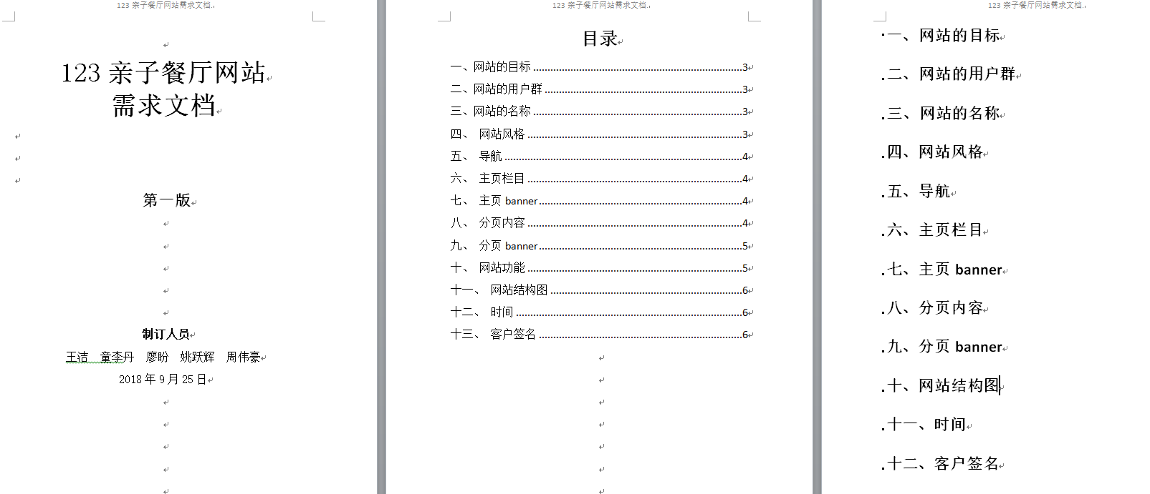
制作需求文档
85%

Slide 8
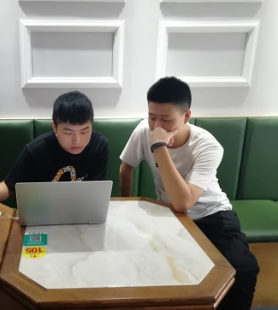
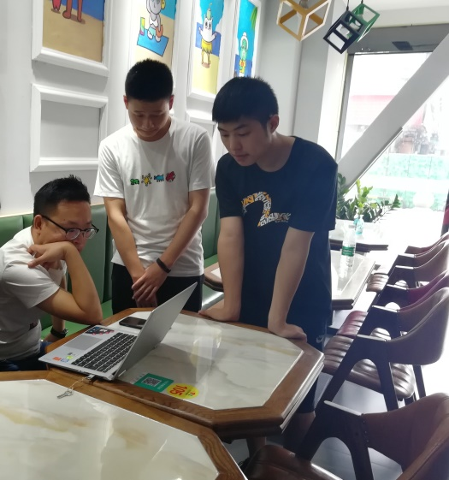
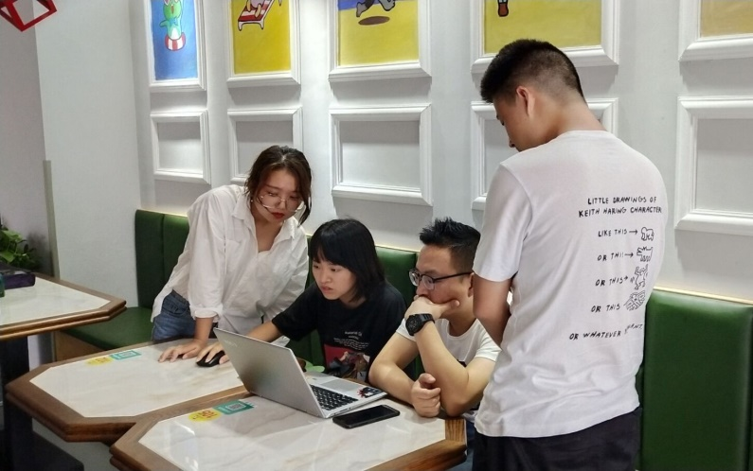
调研文档展示和签订需求文档
完善需求文档后再次确定需求文档内容。打印并签订需求文档
给餐厅负责人讲解调研文档
引导他确定网站需求

Slide 9
总结和收获
收获：这次需求文档的签订既锻炼了我们的沟通能力也增强了我们团队的凝聚力
总结：前期的准备工作一定要做充分，这次详细全面的准备资料使我们很顺利的完成了任务。
85%

